Slide 1
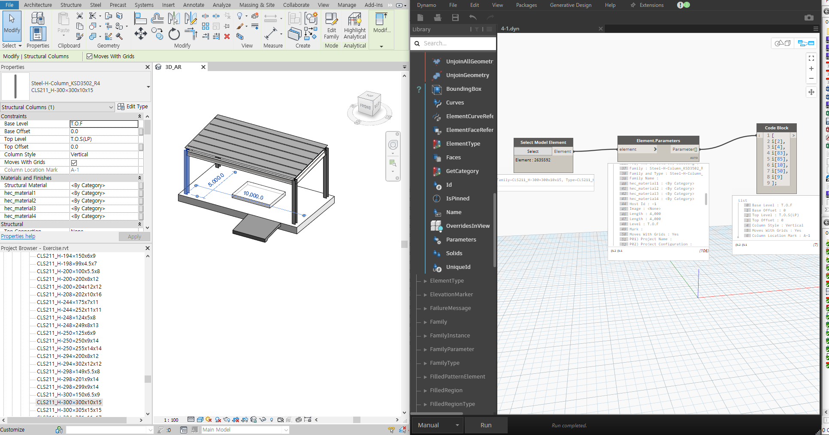
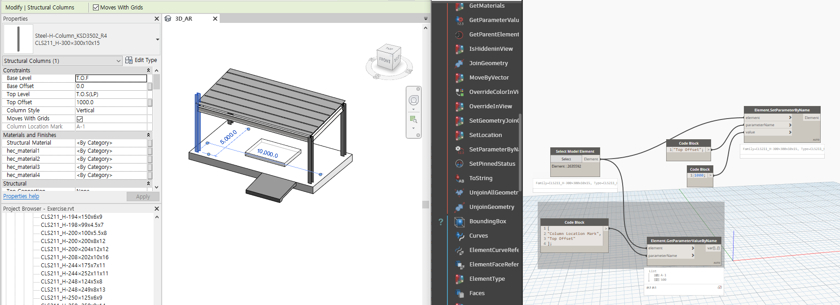
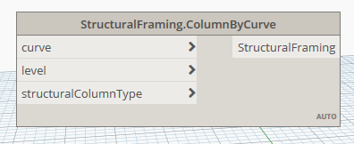
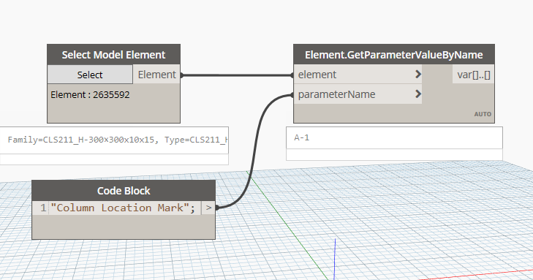
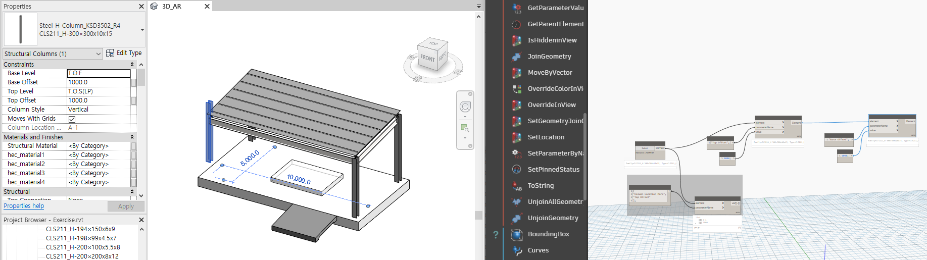
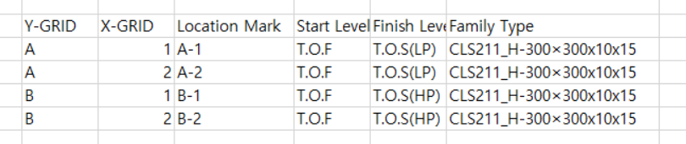
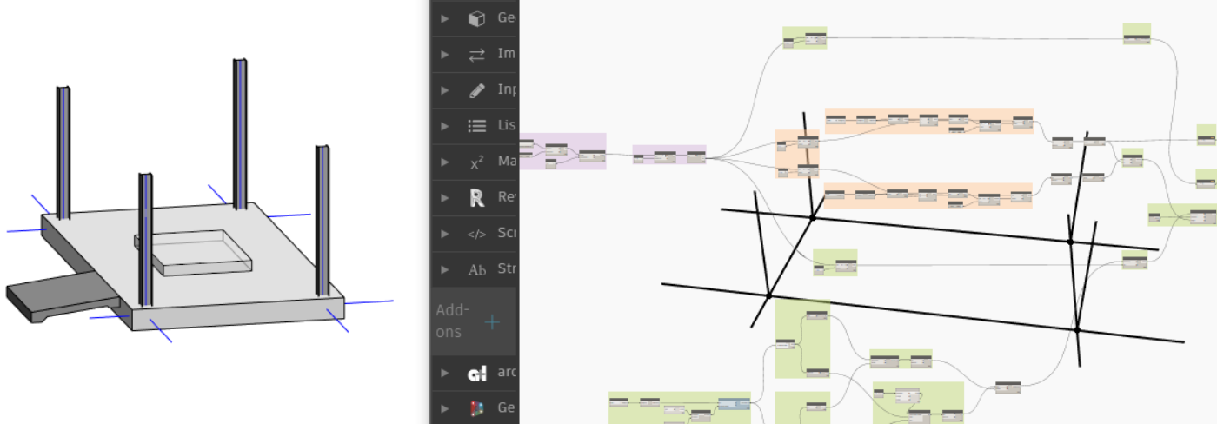
IV Dynamo 기초과정
엔지니어링센터
기초과정 (교육4)
모델링 정보 조회
2. 모델링 정보 수정
3. 테이블을 통한 모델 작성
모델링에 입력된 정보의 종류 파악
특정 매개변수의 이름을 사용하여 원하는 정보 조회 및 저장
정보조회 단계에서 파악된 매개변수의 값을 다른 값으로 바꿔 보기
순차적으로 2가지 이상의 매개변수를 조작하기
부재 작성에 필요한 매개변수 파악
필요매개변수를 미리 엑셀 테이블로 준비한 후 이를 다이나모에서 읽어들여 모델링 작성하기

Slide 2
IV Dynamo 활용과정
엔지니어링센터
활용과정 (교육5)
모델링 정보 조회
2. 모델링 정보 수정
3. 테이블을 통한 모델 작성
패밀리의 종류에 따라 달라지는 재질 매개변수 접근법 (Load Family, System Family)
단순 데이터가 아닌, 레벨과 같이 매개변수의 값이 어떠한 Revit 객체일때 상세 조회 방법
단순 데이터가 아닌, 레벨과 같이 매개변수의 값이 어떠한 Revit 객체일때 제어 방법
동시에 2가지 이상의 매개변수를 조작하기
다이나모에서 외부 데이터 읽어들이는 방식(txt, csv, excel)
읽어들인 데이터를 Set로 관리하기(Building List 포맷의 사례에서)

